Slide 1

Progressões aritméticas e geométricas

Slide 2

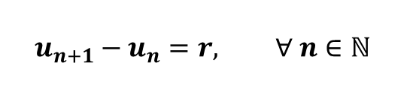
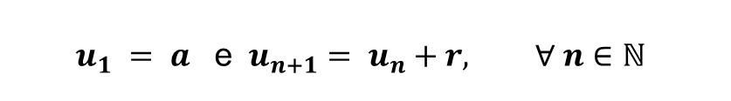
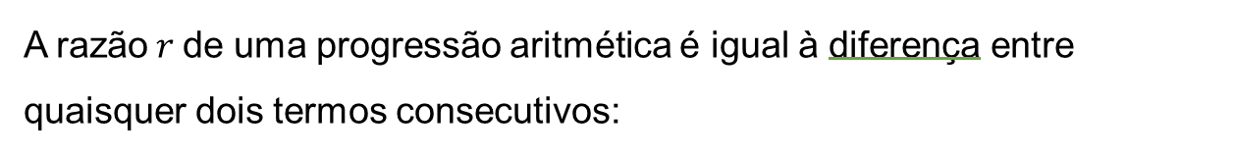

Progressões aritméticas
Dados $a$ e $r∈ℝ$, designa-se por progressão aritmética de primeiro termo $a$ e razão $r$ à sucessão definida por:
$$u_{1} = a \text{e} u_{n+1}= u_{n}+r, ∀ n∈ℕ$$
A razão$r$de uma progressão aritmética é igual à diferença entre quaisquer dois termos consecutivos:
$$u_{n+1}−u_{n}=r, ∀ n∈ℕ$$

Slide 3
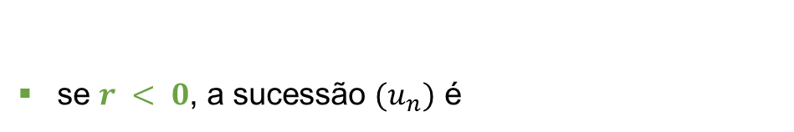
Monotonia de uma progressão aritmética
Seja $(u_{n})$ uma progressão aritmética de razão $r$:
se $r > 0$, a sucessão $(u_{n})$ é
crescente.
se $r < 0$, a sucessão $(u_{n})$ é
decrescente.
se $r = 0$, a sucessão $(u_{n})$ é
constante.

Slide 4


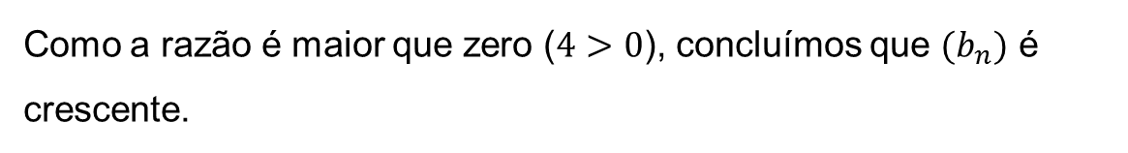

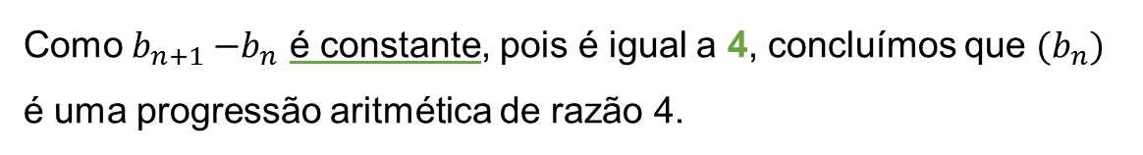
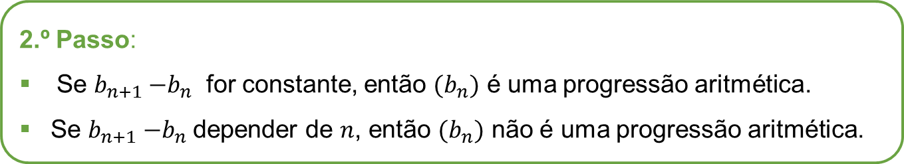
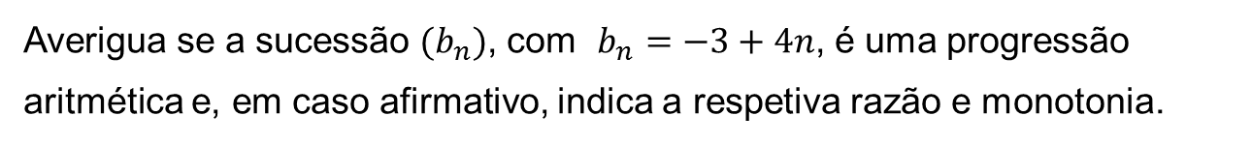

Exemplo 1
Averigua se a sucessão $(b_{n})$, com $b_{n}=−3+4n$, é uma progressão aritmética e, em caso afirmativo, indica a respetiva razão e monotonia.
Sugestão de resolução:
1.º Passo: Determinar a diferença $b_{n+1}{−b}_{n}$.
$$b_{n+1}{−b}_{n}=$$
$−3+4\left(n+1\right)−(−3+4n)=$
$$−3+4n+4+3−4n$$
$=4$
2.º Passo:
Se $b_{n+1}{−b}_{n}$ for constante, então $(b_{n})$ é uma progressão aritmética.
Se $b_{n+1}{−b}_{n}$depender de $n$, então $(b_{n})$ não é uma progressão aritmética.
Como $b_{n+1}{−b}_{n}$ é constante, pois é igual a 4, concluímos que ${(b}_{n})$ é uma progressão aritmética de razão 4.
Como a razão é maior que zero ($4>0$), concluímos que ${(b}_{n})$ é crescente.

Slide 5










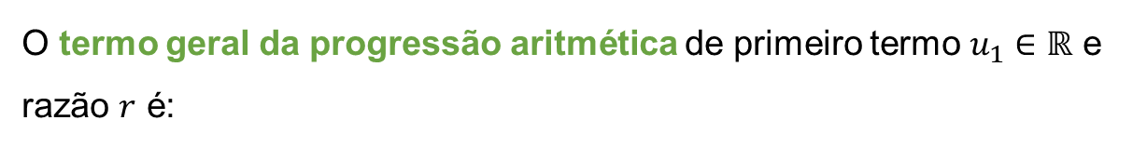



Termo geral
Seja $(u_{n})$ uma progressão aritmética de razão $r$.
$$u_{2}=u_{1}+r$$
$$u_{1}+2r$$
$$u_{1}+r+r$$
$$u_{3}=$$
$$u_{2}+r$$
$$u_{4}=$$
$$u_{3}+r$$
$$u_{1}+3r$$
$$u_{1}+2r+r$$
$$…$$
$$u_{n}=u_{1}+(n−1)r$$
O termo geral da progressão aritmética de primeiro termo $u_{1}∈ℝ$ e razão $r$ é:
$$u_{n}=u_{1}+(n –1)r$$
ou
$$u_{n}=u_{k}+(n –k)r$$

Slide 6
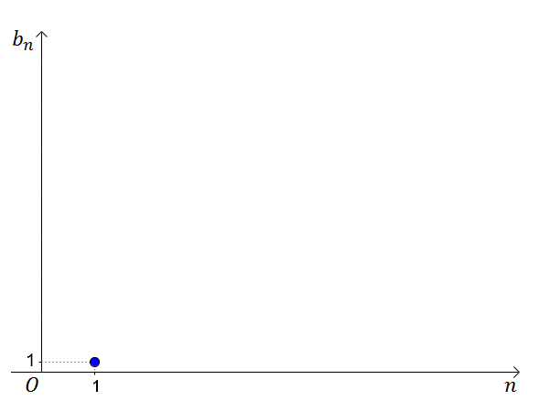
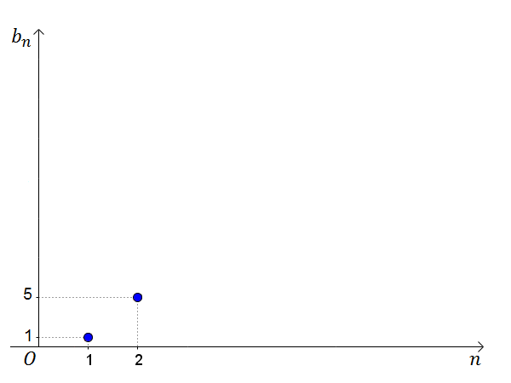
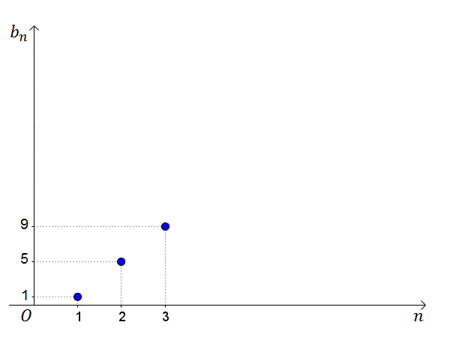
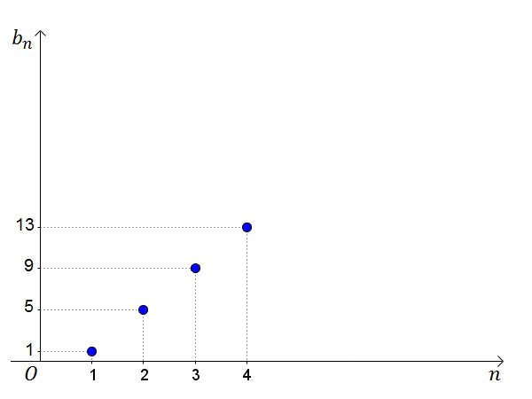
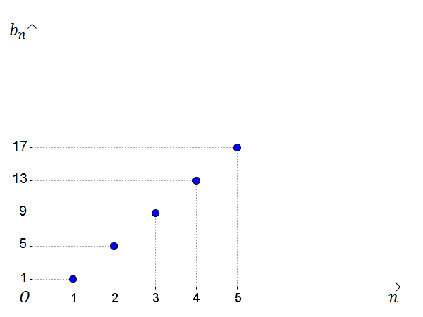
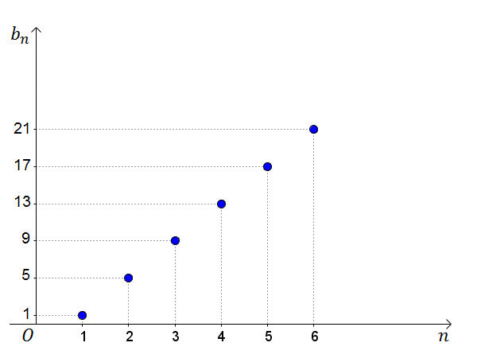
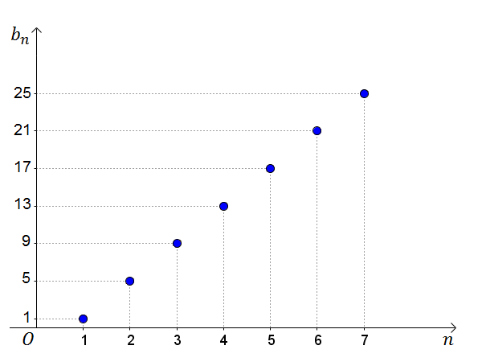
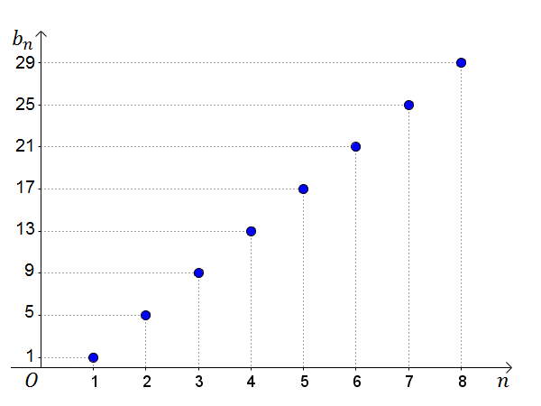
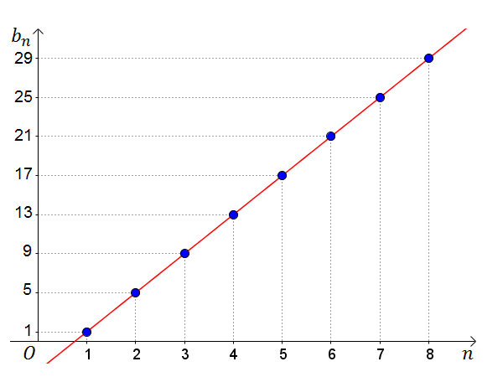

Representação gráfica
Exemplo:
Seja $(b_{n})$ uma progressão aritmética definida por $b_{n}=−3+4n$.
$$y=−3+4x$$
O gráfico de uma progressão aritmética é constituído por pontos isolados que fazem parte de uma reta.

Slide 7

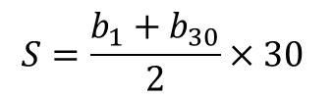
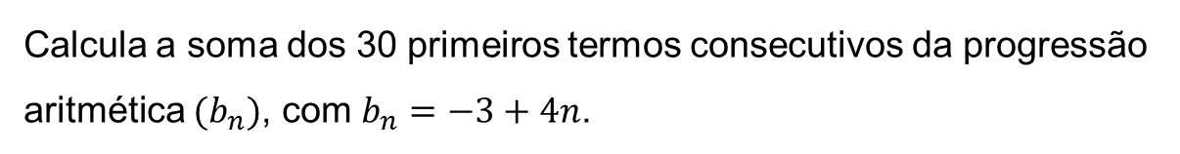

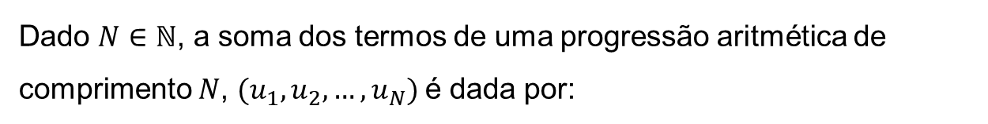
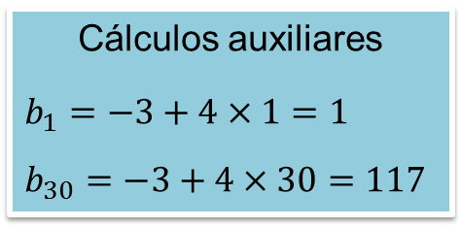
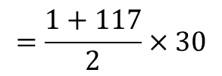
Soma de $N$ termos consecutivos
Dado $N∈ℕ$, a soma dos termos de uma progressão aritmética de comprimento $N$, $(u_{1}, u_{2}, …, u_{N})$é dada por:
$$S=\frac{u_{1}+u_{N}}{2}×N$$
Exemplo:
Calcula a soma dos 30 primeiros termos consecutivos da progressão aritmética $(b_{n})$, com $b_{n}=−3+4n$.
Sugestão de resolução:
Cálculos auxiliares
$$b_{1}=−3+4×1=1$$
$$b_{30}=−3+4×30=117$$
$$S=\frac{b_{1}+b_{30}}{2}×30$$
$$=\frac{1+117}{2}×30$$
$$=1770$$

Slide 8
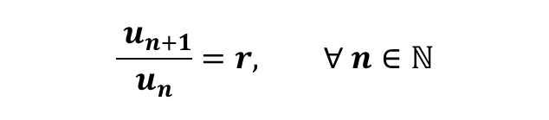
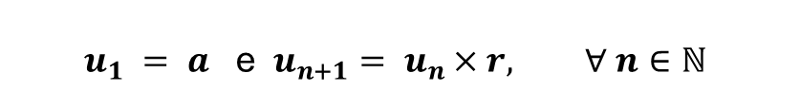
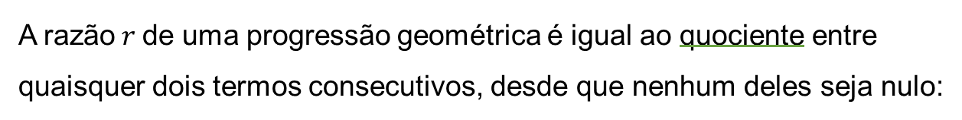

Progressões geométricas
Dados $a$ e $r∈ℝ$, designa-se por progressão geométrica de primeiro termo $a$ e razão $r$ à sucessão definida por:
$$u_{1} = a \text{e} u_{n+1}= u_{n}×r, ∀ n∈ℕ$$
A razão$r$de uma progressão geométrica é igual ao quociente entre quaisquer dois termos consecutivos, desde que nenhum deles seja nulo:
$$\frac{{ u}_{n+1}}{u_{n}}=r, ∀ n∈ℕ$$

Slide 9












Monotonia de uma progressão geométrica
Seja $(u_{n})$ uma progressão geométrica de razão $r$ e primeiro termo $u_{1}$.
$u_{1}>0$,
$(u_{n})$ é decrescente.
se $0<r<1$ e
$u_{1}<0$,
$(u_{n})$ é crescente.
$u_{1}>0$,
$(u_{n})$ é crescente.
se $r>1$ e
$u_{1}<0$,
$(u_{n})$ é decrescente.
se $r=1$, $(u_{n})$ é constante.
se $r< 0$, $(u_{n})$ não é monótona.

Slide 10

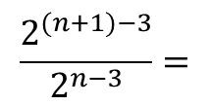

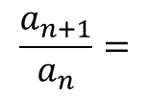
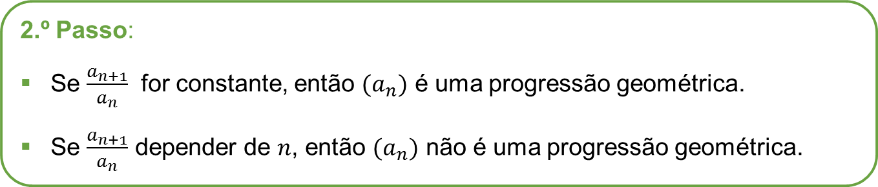
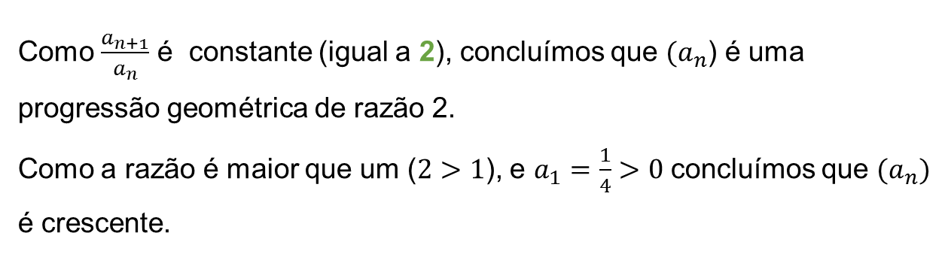
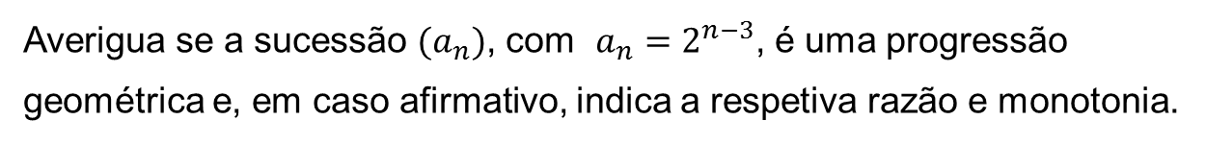

Exemplo 2
Averigua se a sucessão $(a_{n})$, com $a_{n}=2^{n−3}$, é uma progressão geométrica e, em caso afirmativo, indica a respetiva razão e monotonia.
Sugestão de resolução:
1.º Passo: Determinar a razão $\frac{a_{n+1}}{a_{n}}$.
$$\frac{a_{n+1}}{a_{n}}=$$
$$\frac{2^{(n+1)−3}}{2^{n−3}}=$$
$$2^{\left(n−2\right)−(n−3)}=$$
$$2^{n−2−n+3}$$
$=2$
2.º Passo:
Se $\frac{a_{n+1}}{a_{n}}$ for constante, então $(a_{n})$ é uma progressão geométrica.
Se $\frac{a_{n+1}}{a_{n}}$ depender de $n$, então $(a_{n})$ não é uma progressão geométrica.
Como $\frac{a_{n+1}}{a_{n}}$ é constante (igual a 2), concluímos que ${(a}_{n}$) é uma progressão geométrica de razão 2.
Como a razão é maior que um ($2>1$), e $a_{1}=\frac{1}{4}>0$ concluímos que ${(a}_{n})$ é crescente.

Slide 11



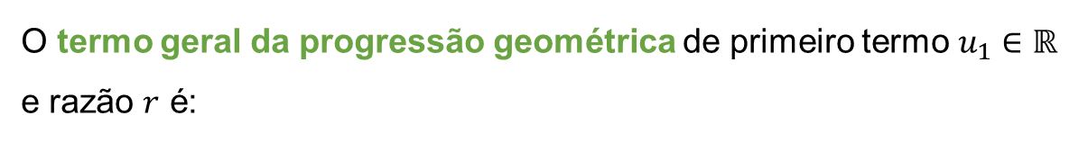










Termo geral
Seja $(u_{n})$ uma progressão geométrica de razão $r$.
$$u_{2}=u_{1}×r$$
$$u_{3}=$$
$$u_{1}×r²$$
$$u_{1}×r×r$$
$$u_{2}×r$$
$$u_{4}=$$
$$u_{1}×r³$$
$$u_{1}×r²×r$$
$$u_{3}×r$$
$$…$$
$$u_{n}=u_{1}×r^{n−1}$$
O termo geral da progressão geométrica de primeiro termo $u_{1}∈ℝ$ e razão $r$ é:
$$u_{n}=u_{1}×r^{n –1}$$
ou
$$u_{n}=u_{k}×r^{n –k}$$

Slide 12

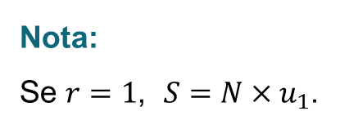
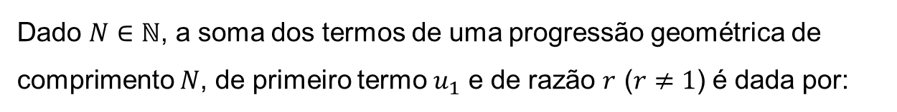
Soma de $N$ termos consecutivos
Dado $N∈ℕ$, a soma dos termos de uma progressão geométrica de comprimento $N$, de primeiro termo $u_{1}$ e de razão $r$ ($r≠1$) é dada por:
$$S=u_{1}\frac{1−r^{N}}{1−r}$$
Nota:
Se $r=1$, $S=N×{ u}_{1}$.

Slide 13
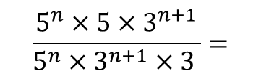
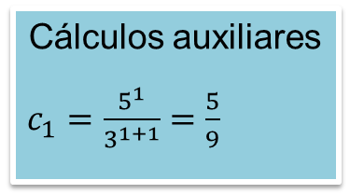
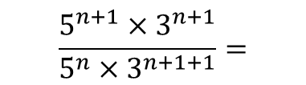
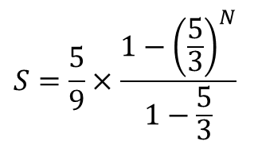
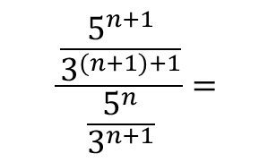

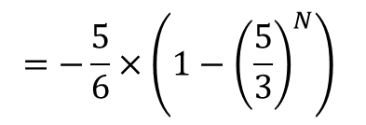
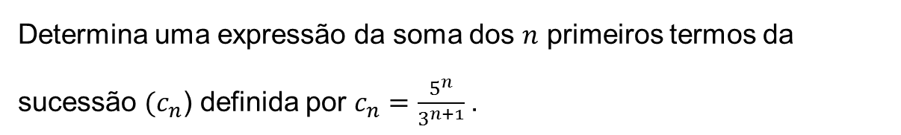

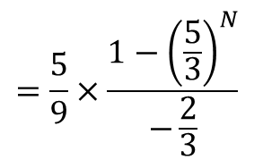
Exemplo 3
Determina uma expressão da soma dos $n$ primeiros termos da sucessão ${(c}_{n}$) definida por $c_{n}=\frac{5^{n}}{3^{n+1}}$.
Sugestão de resolução:
$$\frac{\frac{5^{n+1}}{3^{(n+1)+1}}}{\frac{5^{n}}{3^{n+1}}}=$$
$$\frac{5^{n+1}×3^{n+1}}{5^{n}×3^{n+1+1}}=$$
$$\frac{5^{n}×5×3^{n+1}}{5^{n}×3^{n+1}×3 }=$$
$$\frac{c_{n+1}}{c_{n}}=$$
$$\frac{5}{3}$$
Como $\frac{c_{n+1}}{c_{n}}$ é constante, então ${(c}_{n}$) é uma progressão geométrica de razão $\frac{5}{3}$.
A soma dos $n$ primeiros termos da sucessão ${(c}_{n}$) é:
Cálculos auxiliares
$c_{1}=\frac{5^{1}}{3^{1+1}}=\frac{5}{9}$
$$S=\frac{5}{9}×\frac{1−{\left(\frac{5}{3}\right)}^{N}}{1−\frac{5}{3}}$$
$$=\frac{5}{9}×\frac{1−{\left(\frac{5}{3}\right)}^{N}}{−\frac{2}{3}}$$
$$=−\frac{5}{6}×\left(1−{\left(\frac{5}{3}\right)}^{N}\right)$$

